Slide 1
解 析 函 数
解析函数是复变函数研究的主要对象。这里首先介绍复变函数导数的概念，然后讨论复变函数在解析的概念和充要条件，最后介绍几个常见初等函数的解析性。

Slide 2
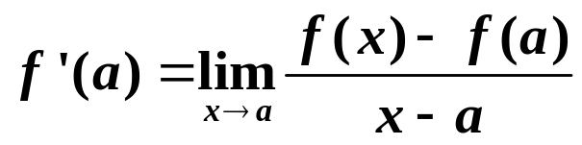
一个函数的导数定义为一个特殊的极限
形式上可以认为该极限式与变量是实的还是复的无关，对 于求导的四则运算和复合运算也都有效。
实的自变量与复的自变量之间到底有无区别呢?
例如：1）设f(z)为在z=a处可导的复变量的实函数，由上述定义可得f(z)在a处不可导或导数为0.
2）一个实变量的复函数可以转化为实的情形
3）复变量的复函数的导数的存在对函数的结构性质有着新而深远的意义---复函数论的重要主题

Slide 3
§2-1 解析函数的定义与柯西-黎曼方程
一 解析函数的概念
(1) 导数的定义链接-导数定义.ppt
(2) 可导与连续及可微的关系链接-可导与连续.ppt
(3) 求导法则链接-求导法则.ppt
(4) 解析函数的定义

Slide 4
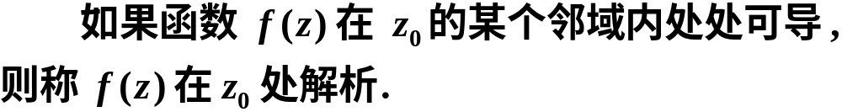
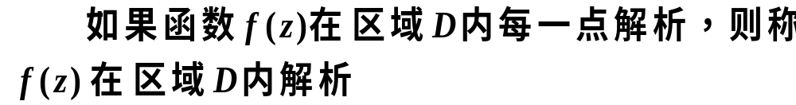
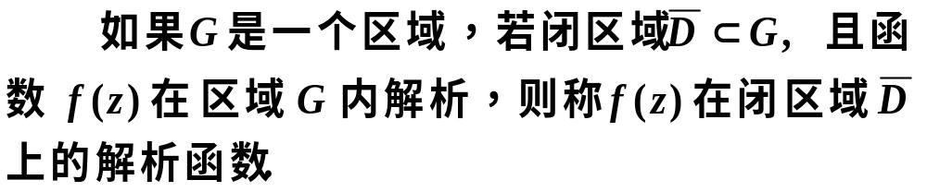
(4) 解析函数的定义
由定义可得：复变函数在一点处的解析与可导不等价，但在区域内解析与在该区域内可导是等价的.

Slide 5
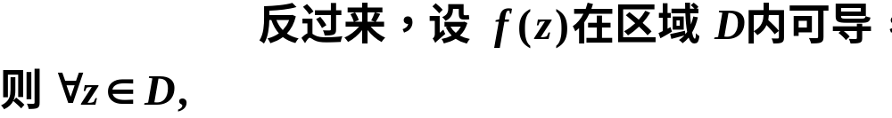
证明： 事实上，复变函数在区域内解析显然在该区域内可导.

Slide 6
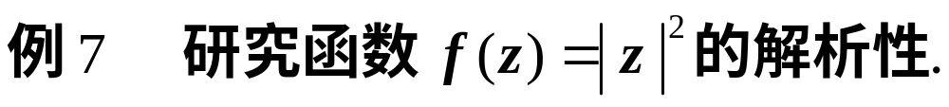
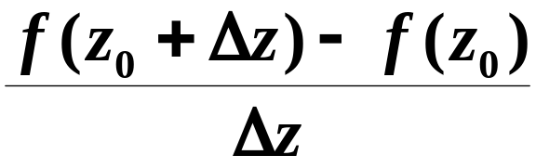
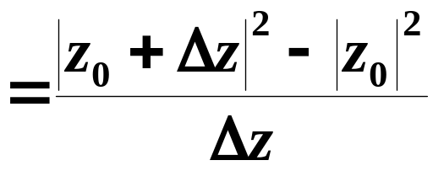
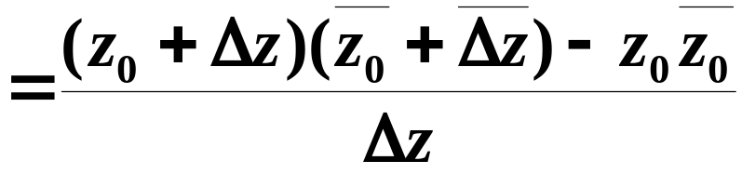
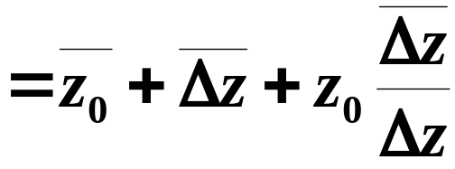

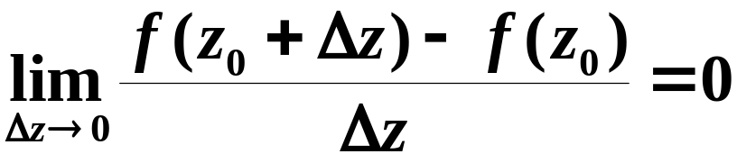
解

Slide 7

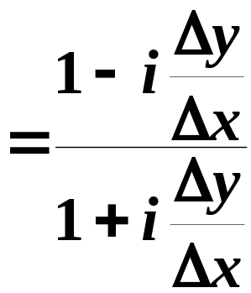
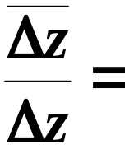
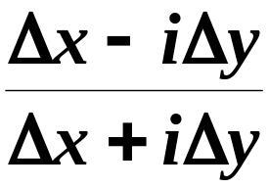
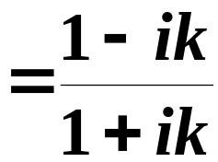
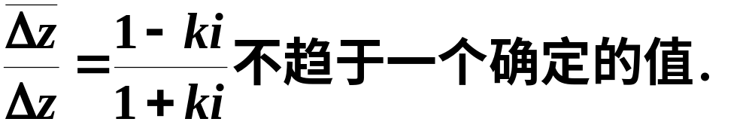

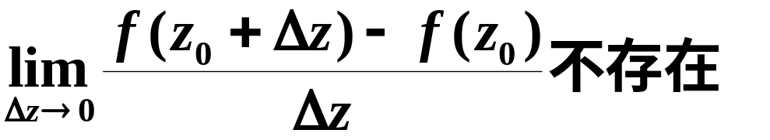
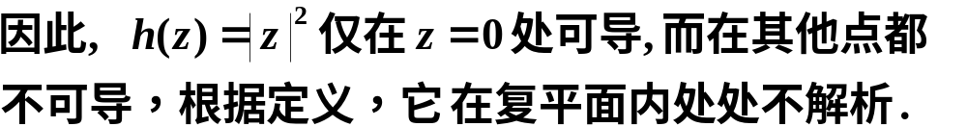

Slide 8

定理1 函数的解析点一定是它的可导点．反之不真；点 为函数 的解析点的充分必要条件是点 为其可导点所构成的集合的内点。
推论2 复变函数不会只在有限个点或者一条曲线上解析，它的全体解析点的集合一定是开集。
定 理 3 在区域D内解析的两个函数的和，差，积，商(除分母为零的点)在D内解析；解析函数的复合函数仍然是解析函数。

Slide 9
（5） 函数解析的充要条件
Cauchy-Rieman方程

Slide 10





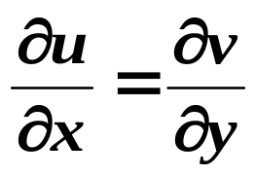
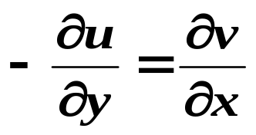

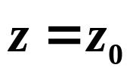

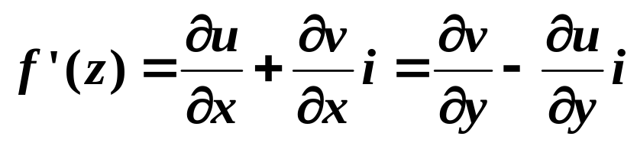
定理1 复变函数 点
可导（可微）的必要条件是：
⑴函数 与 在 存在偏导数
⑵ 在该点满足方程
当 在 可导时，它在该点的导数为
条件（*）常称为柯西—黎曼方程（C.— R.方
程）．
教材(P 52-53)

Slide 11

定理2 复变函数 点
可导的充分必要条件是：
⑴函数 与 在 可微．
⑵ 在该点满足方程
当 在 可导时，它在该点的导数为
条件（*）常称为柯西—黎曼方程（C.— R.方
程）．
教材P 54-55

Slide 12
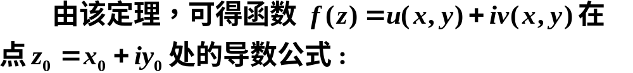
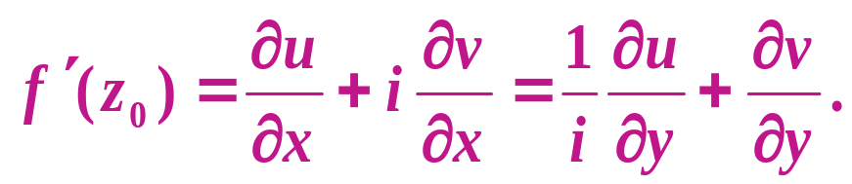
解析函数的第二等价定理 P126
解析函数的第三等价定理 P128

Slide 13




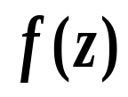

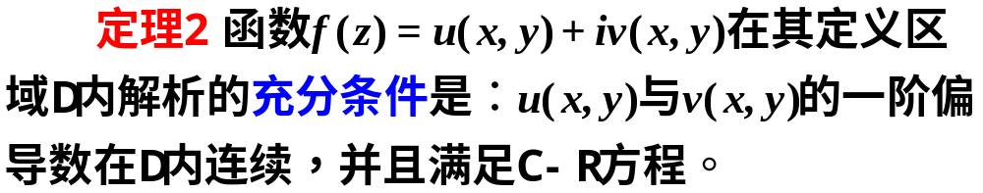
由于一个二元实函数在某点可微的充分条件是：它的两个一阶偏导数在该点不仅存在，而且是连续。由此可得：
推论 设 。若 和 的四个一阶偏导函数在点 均连续并且满足 C-R 方程，则 在点 处可导。
由于复变函数在区域内解析与在该区域内可导是等价的，我们有

Slide 14
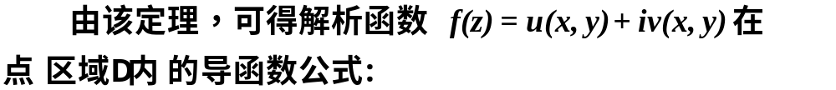
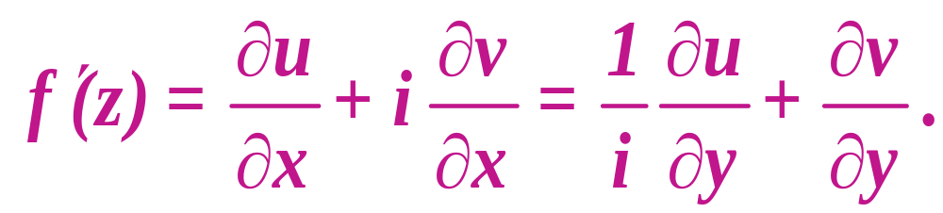

Slide 15
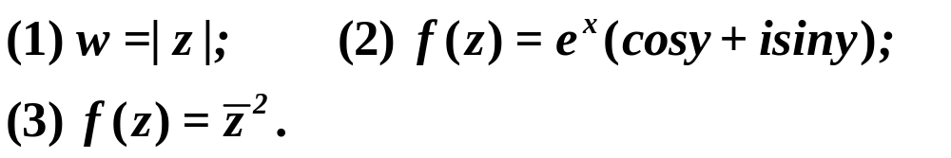
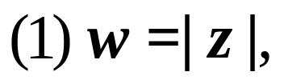
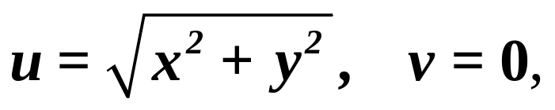
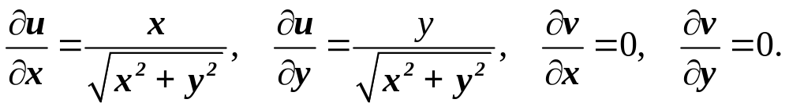
例题
例 1
判定下列函数在何处可导, 在何处解析:
解
此时
不满足Cauchy-Riemann方程,

Slide 16


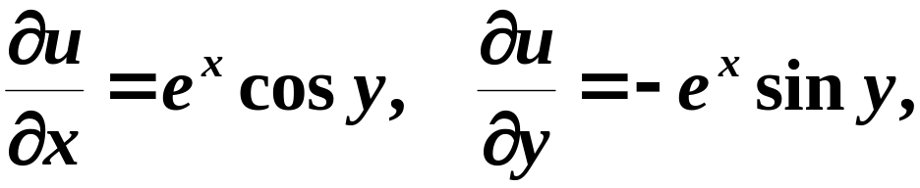
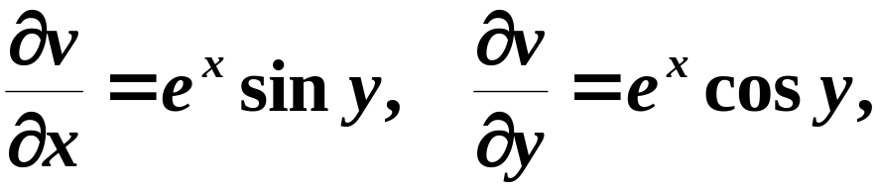
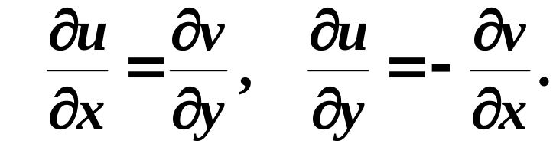
此时
且四个偏导数均连续

Slide 17
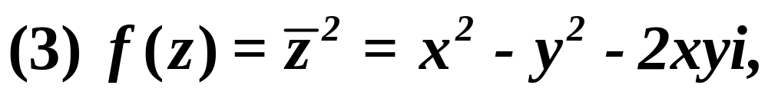
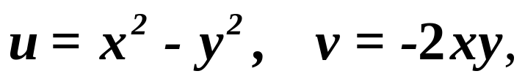
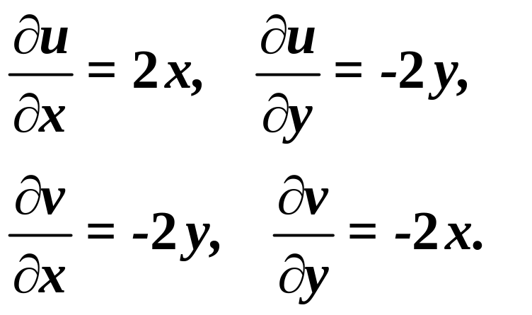


此时

Slide 18
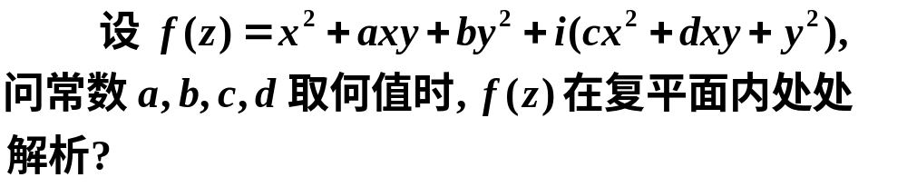
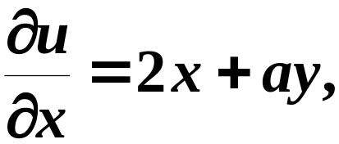
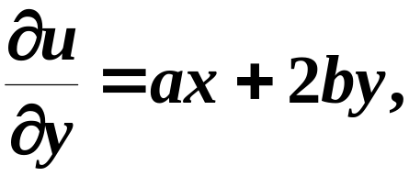
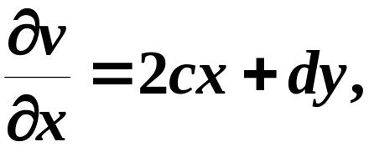
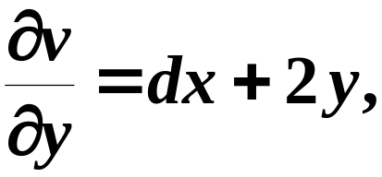
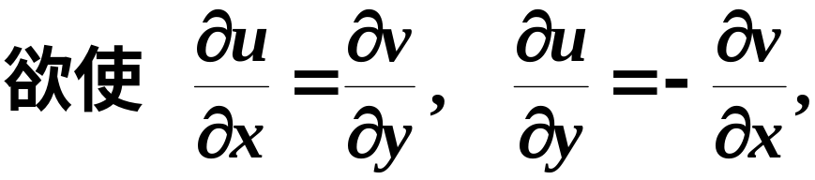




例2
解

Slide 19
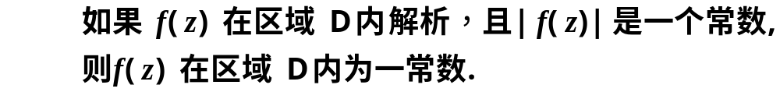
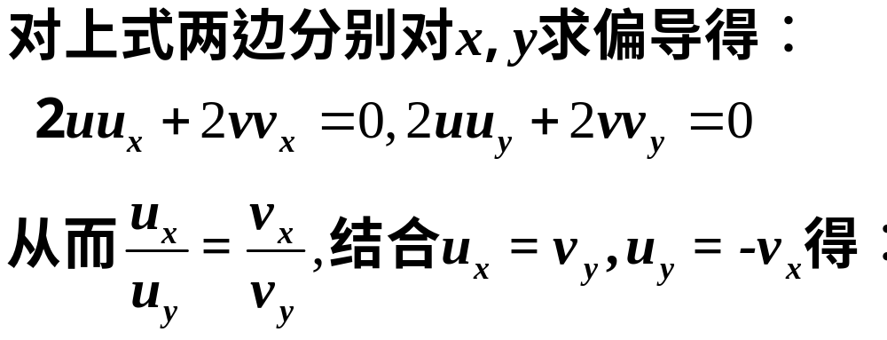
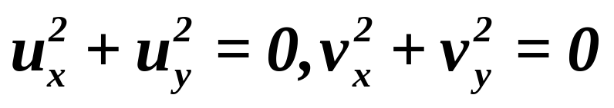

例3
证

Slide 20
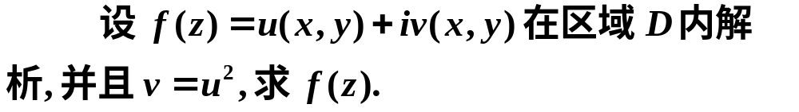
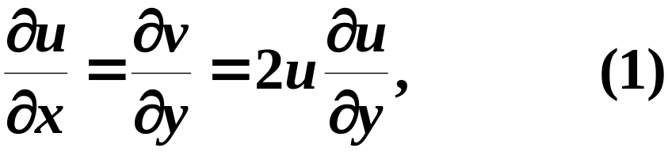
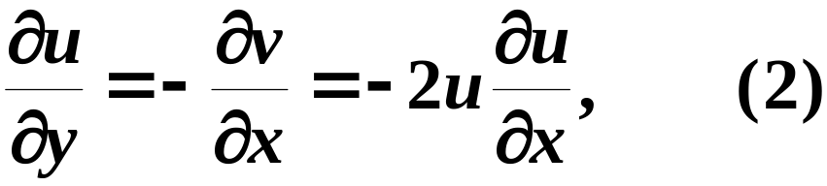






例4
解

Slide 21









参照以上例题可以证明:

Slide 22




例5
解

Slide 23


Slide 24





例6
证明

Slide 25




利用柯西---黎曼方程，综合以上得

Slide 26



解析函数的判定方法:

Slide 27


容易得到

Slide 28

从而，可知
(1) 所有多项式在复平面内是处处解析的.

Slide 29




解

Slide 30






例6
证明
同理可得：

Slide 31
例6
证明

Slide 32
§2-2 初等解析函数
1. 指数函数
2. 三角函数和双曲函数
3. 根式函数
4. 对数函数
5. 幂函数

Slide 33





1. 指数函数
定义
显然
为简便，常用下面记号
与指数函数符号一致
与Euler公式相一致

Slide 34


定理 指数函数具有如下性质：

Slide 35














例 1
解

Slide 36













例 2
求出下列复数的辐角主值:
解

Slide 37






2. 三角函数和双曲函数
将两式相加与相减, 得
下面把余弦函数和正弦函数的定义推广到自变数取复值的情况.

Slide 38

(3)正弦函数和余弦函数在复平面内都是解析函数.
但与实函数完全不同的是：sin z, cos z 无界

Slide 39







Slide 40




为周期的周期函数.
双曲正弦函数和双曲余弦函数在复平面内也都是解析函数

Slide 41







一些常用的重要公式：

Slide 42



但与实函数完全不同的是：sin z, cos z 无界

Slide 43







例 1
解
=
Re(tan
z
)

Slide 44












例 2
解

Slide 45






例 3
解

Slide 46






3. 对数函数
这样
或
因此

Slide 47





Slide 48




例 4
解
注意: 在实函数中，负数无对数，而复变数对数函数是实对数函数的拓广.

Slide 49






例 5
解

Slide 50




对数函数的性质
否
对于某一固定分支，有

Slide 51




4. 幂函数
注 意:

Slide 52











例 7
解
例 8
解

Slide 53





幂函数的解析性
它的各个分支在除去原点和负实轴的复平面内解析,

Slide 54





5. 反三角函数和反双曲函数
两端取对数得

Slide 55





反正弦函数
反正切函数

Slide 56







例 12
解

Slide 57
本章主要内容
连续
判别方法
可导
复变函数
解析
解析函数
指数函数
对数函数
三角函数
初等解析函数
双曲函数
幂 函 数
反三角函数

Slide 58




解

Slide 59





Slide 60
3月10号 第四周
第二章 P91-95
6-（3）,13-（1）, 24

Slide 61
10月15号练习
第二章 P66-67
7,10-(1),12-(2),15,18

Slide 62
10月16号练习
第二章 P66-67
7,10-(1),12-(2),15,18

Slide 63

A. L. Cauchy(柯西)简介
1789.8.21生于法国、巴黎
1857.5.23卒于法国、斯科
数学分析严格化的开拓者
复变函数论的奠基人
弹性力学理论的建立者
在方程、群论、数论、几何、光学、天体力学等也有出色贡献。
多产的科学家(800多篇论文)，分析大师。

Slide 64

Riemann(黎曼)简介
1826.9.17生于德国、汉诺威
1866.7.20卒于意大利
除博士论文外，生前发表10篇论文，遗作10多篇，对现代数学影响最大的数学家之一。
开创了复变函数论、代数函数论、常微分方程解析理论、解析数论。
实分析、级数理论、几何学、数学物理等重大突破。

Slide 65



例6 研究 在 的可导性。（说
明在上面定理中 的可微性不可去）

